Slide 1
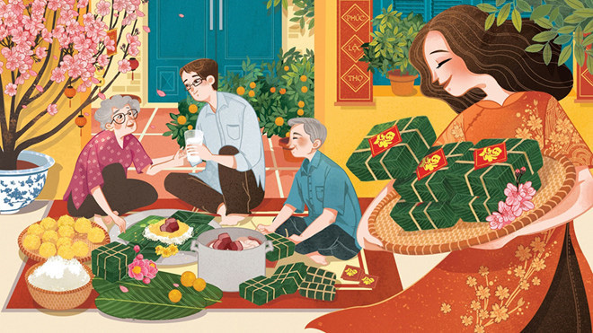
Bµi
4
TẾT ĐẾN RỒI(6T)
ĐỌC
Tieát 1, 2
Nói những điều em biết về ngày Tết.
S: trang 19

Slide 2
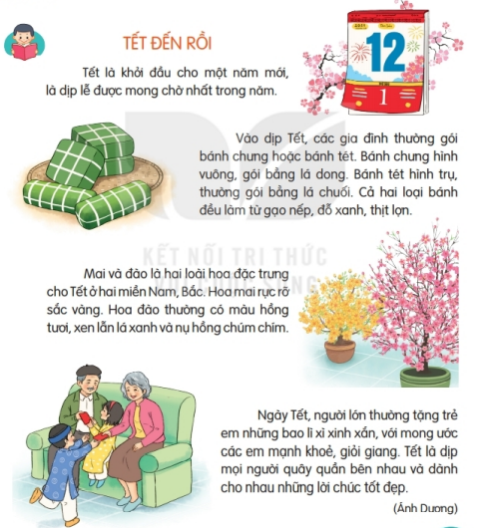
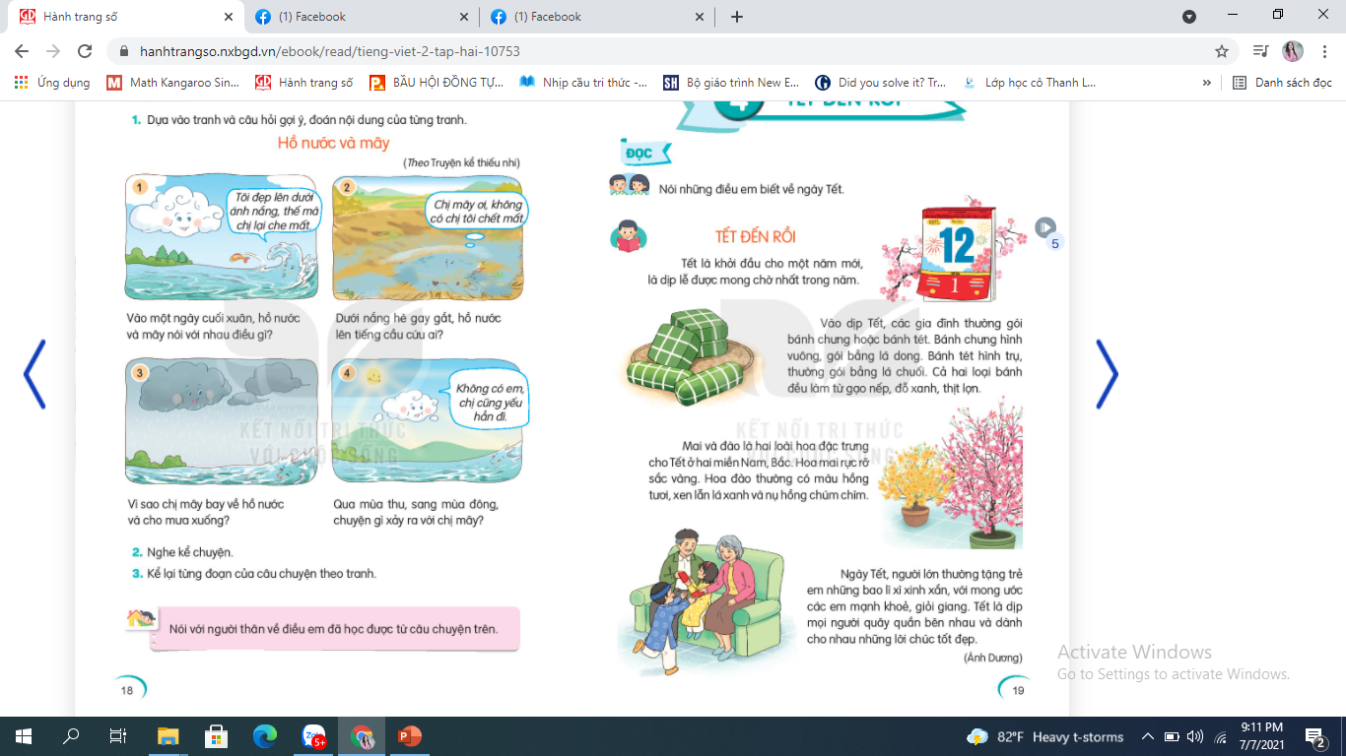
1
2
3
4

Slide 3
1
2

Slide 4
3
4

Slide 5

Từ khó: chúm chím, lì xì, quây quần.

Slide 6
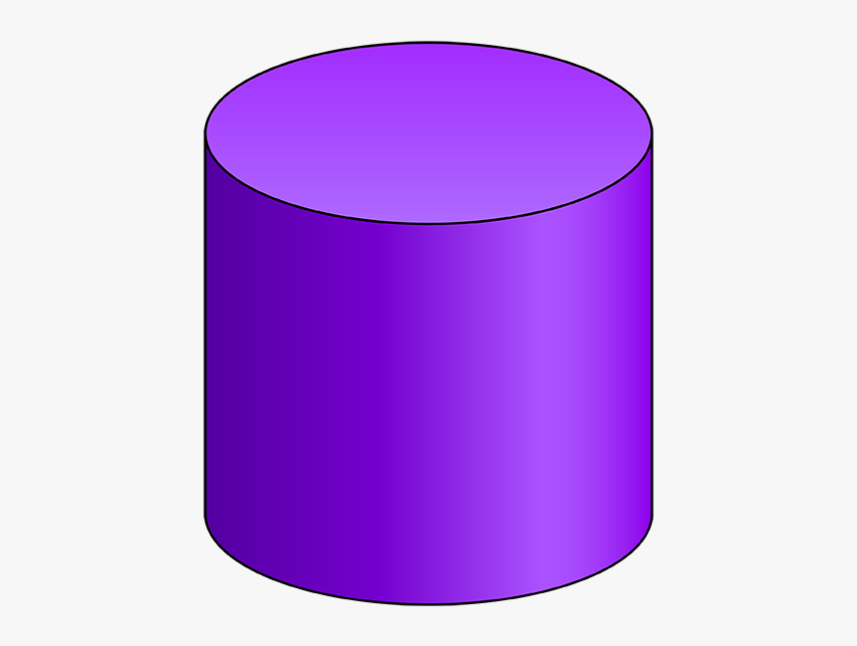

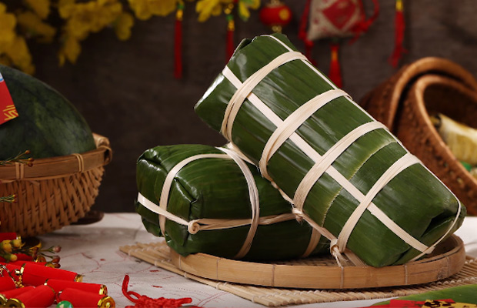
Giaûi nghóa töø:
đặc trưng
: đặc điểm riêng, tiêu biểu.
hình trụ:
hình khối, dạng ống tròn, hai hai đầu bằng nhau, giống, hình lon bia.

Slide 7
Ngắt nghỉ câu dài
Hoa đào thường có màu hồng tươi, xen lẫn lá xanh và nụ hồng chúm chím.
Ngày Tết, người lớn thường tặng trẻ em những bao lì xì xinh xắn, với mong ước các em mạnh khoẻ, giỏi giang.

Slide 8

Luyện đọc đoạn

Slide 9
1
2
3
4

Slide 10
1
2

Slide 11
3
4

Slide 12
1
2
3
4

Slide 13
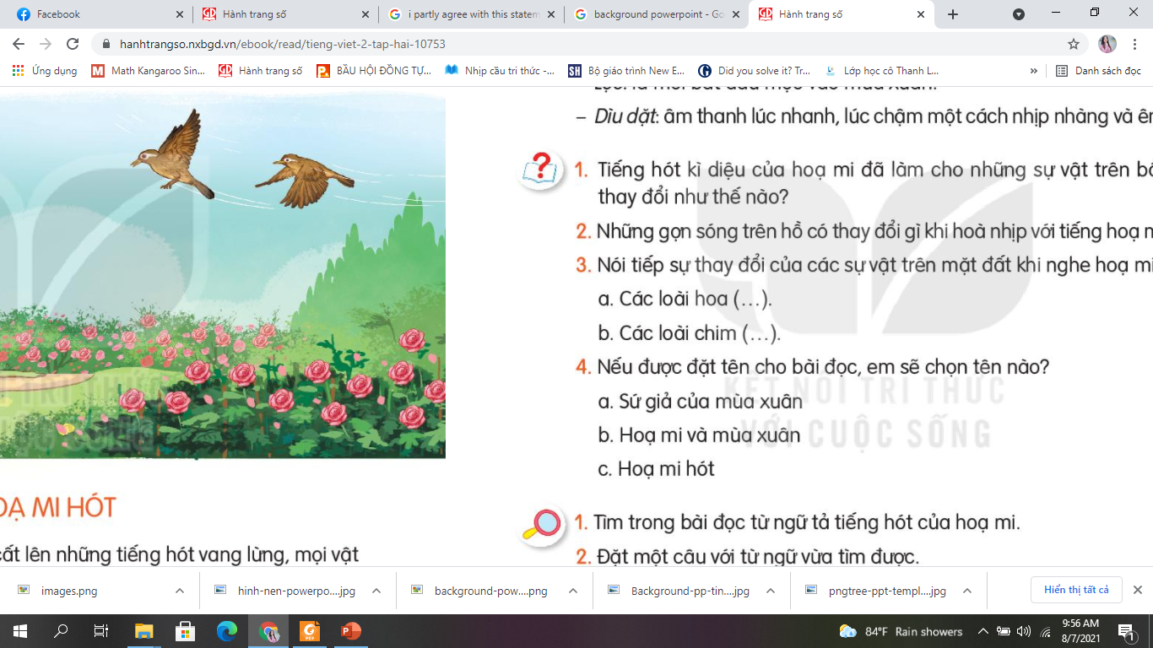
Tìm hiểu bài

Slide 14
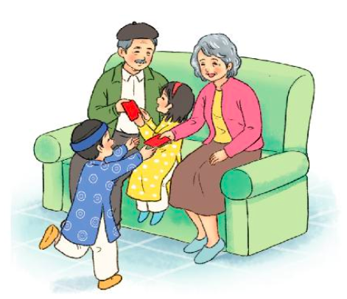
TRẢ LỜI CÂU HỎI
1. Sắp xếp các ý dưới đây theo trình tự các đoạn trong bài đọc.
1. Nói về hoa mai, hoa đào.
2. Giới thiệu chung về Tết.
3. Nói về hoạt dộng của mọi người trong dịp Tết.
4. Nói về bánh chưng, bánh tét.

Slide 15
2. Người ta thường dung những gì đẻ làm bánh chưng, bánh tét?

Slide 16
3. Người lớn mong ước điều gì khi tặng bao lì xì cho trẻ em?

Slide 17
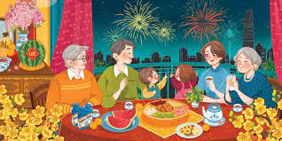

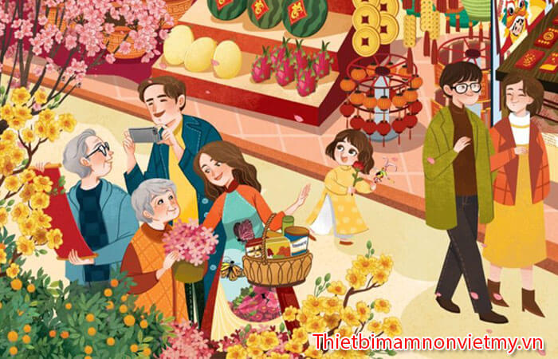
4. Em thích những hoạt động nào của gia đình em trong dịp Tết?

Slide 18

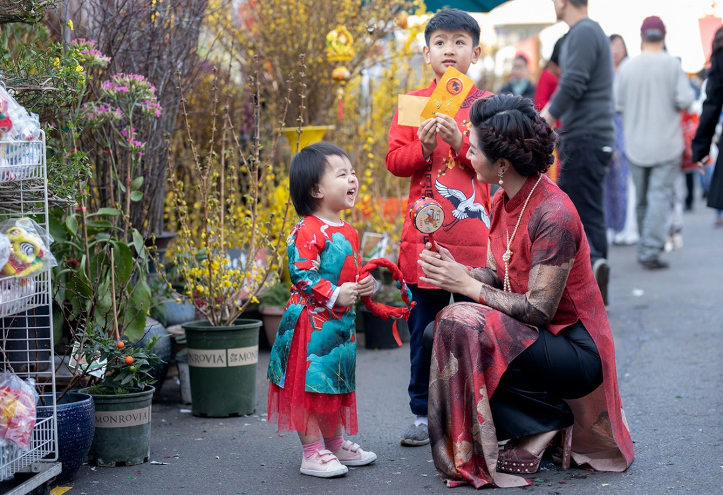
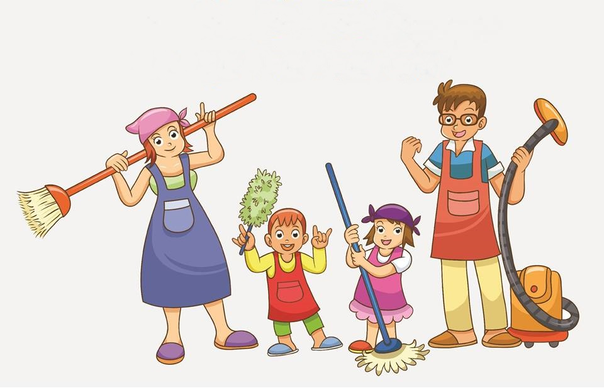
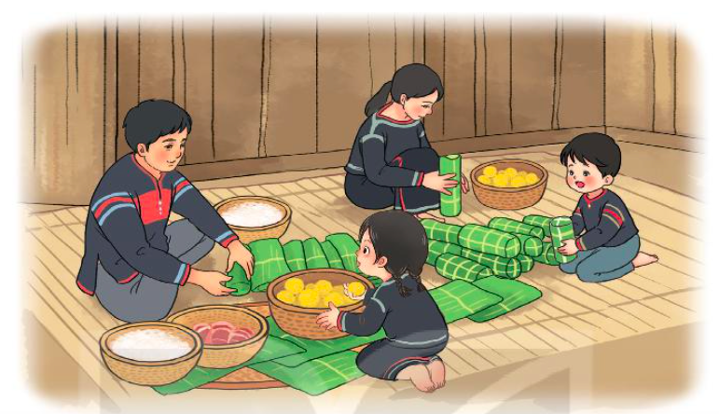
4. Em thích những hoạt động nào của gia đình em trong dịp Tết?
→ Em thích hoạt động….
Đi chợ Tết
Dọn dẹp nhà cửa
Gói bánh chưng

Slide 19

Luyện đọc lại

Slide 20
1
2
3
4

Slide 21
Luyện tập theo văn bản đọc

Slide 22
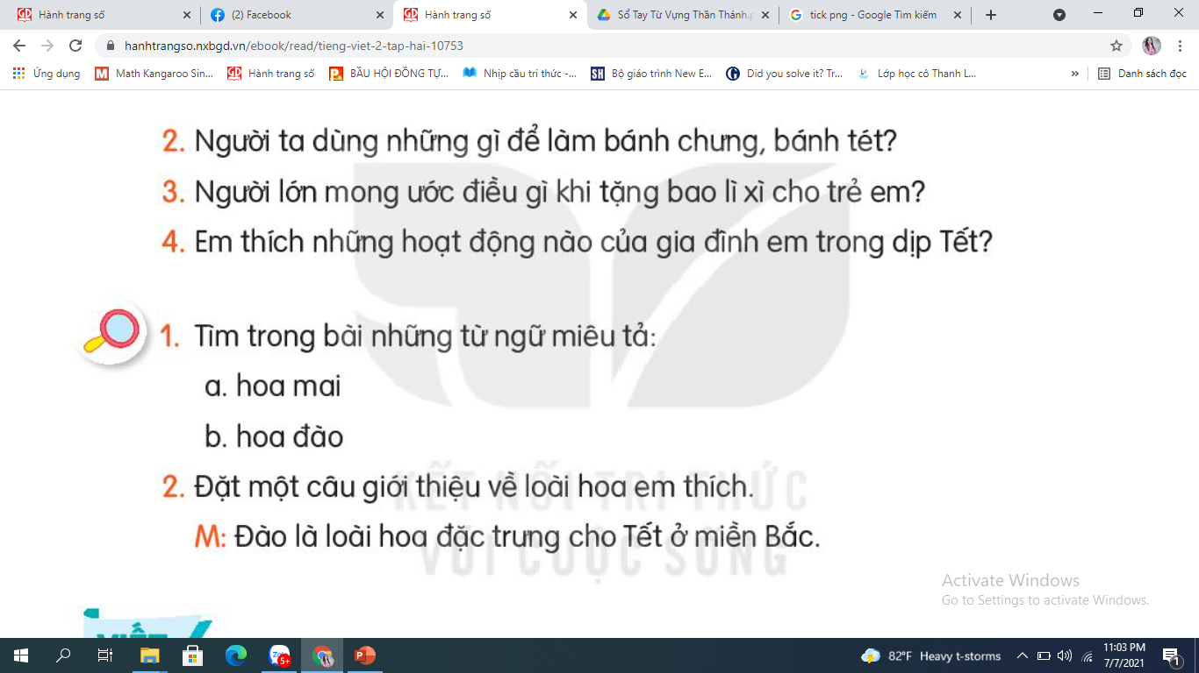
Rực rỡ sắc vàng
Màu hồng tươi, xen lẫn lá xanh và và nụ hồng chum chím.

Slide 23

Tiết 3
Nghe-viết: Tết đến rồi.
Phân biệt: g/gh, s/x, uc/ut

Slide 24
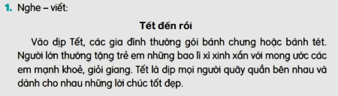
VIẾT
Tieát 3

Slide 25
Töø khoù:
Tết
bánh chưng
mạnh khoẻ
giĈ giang
quây quần

Slide 26
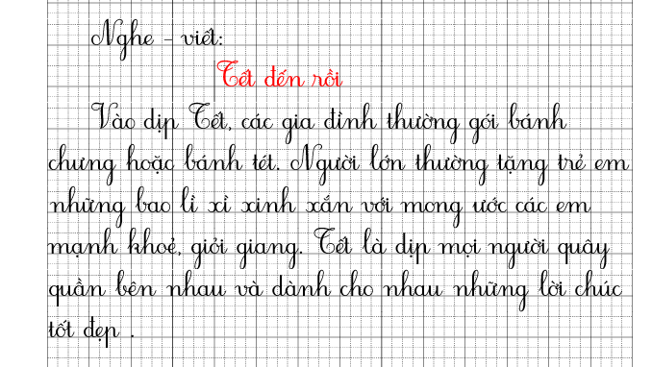
Tết ΑĞn ǟē
Vào dịp Tết, các gia đìζ κưŊg gĀ báζ εưng hǠc báζ Ι˛t. NgưƟ lņ κưŊg Ǉặng Λ˞ em ηững bao lì xì xiζ xắn vƞ jΪg Ŕϐ các em jạζ δφǪ, giĈ giang. Tết là dịp jĊ wgưƟ Ǖίây Ǖίần χĹn ηau và dàζ εo ηau ηững lƟ εúc Ǉō Α−p .

Slide 27
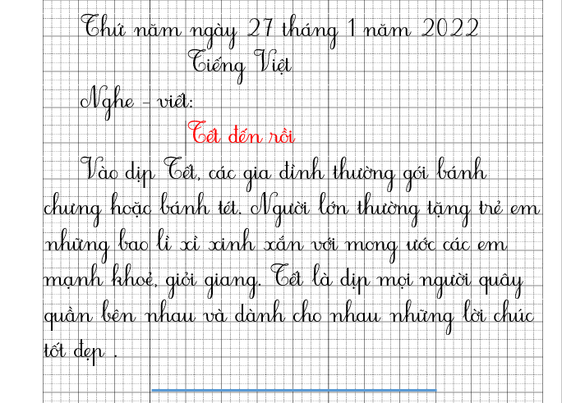
Thứ năm ngày 25 tháng 1 năm 2024

Slide 28
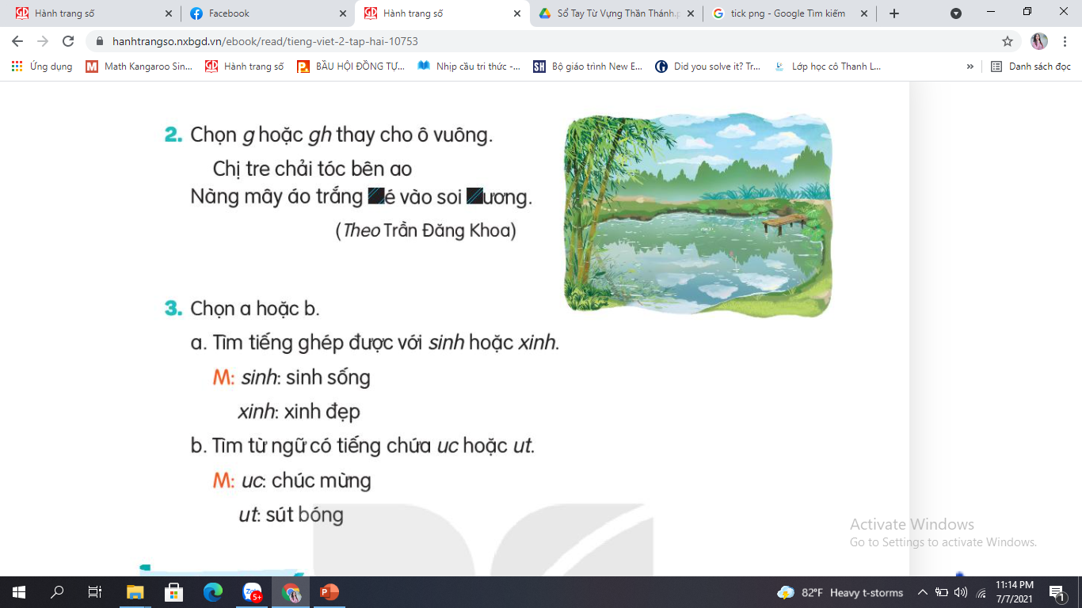
ghé
gương

Slide 29
học sinh, sinh sôi, sinh học, sinh trưởng;
xinh xắn, xinh tươi, …
cúc áo, xúc đất, chúc mừng,…
sút bóng, bút chì, vun vút,…
Notes:
Sinh sôi: Sinh ra thêm nhiều Sinh học là khoa học về sự sống.
Sinh trưởng là quá trình tăng về kích thước (chiều dài, bề mặt, thể tích) của cơ thể do tăng số lượng và kích thước của tế bào
Xinh xắn: xinh cà rất ưa nhìn. Xinh tươi: xinh và tươi tắn, có sức sống

Slide 30
Tiết 4
Luyện tập: Mở rộng vốn từ về ngày Tết;
Dấu chấm, dấu chấm hỏi

Slide 31
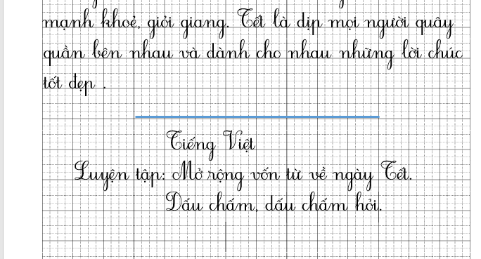

Slide 32

TUẦN 20 LUYỆN TỪ VÀ CÂU
Luyện từ và câu
MRVT về ngày Tết
Notes:
Hoạt động 2: (2 phút) Giới thiệu bài mới
GV dẫn dắt: Chúng ta cùng kể lại câu chuyện

Slide 33
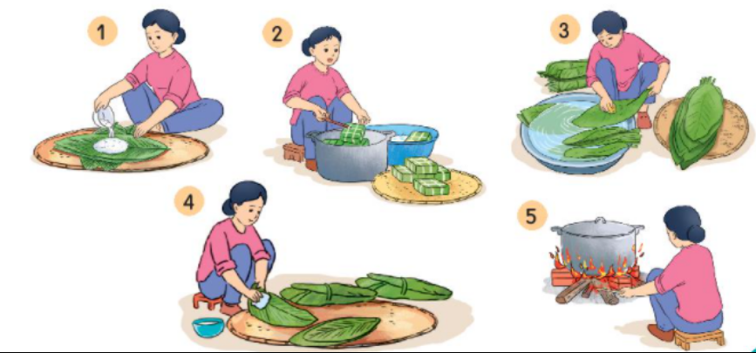
TUẦN 20 LUYỆN TỪ VÀ CÂU
Em quan sát tranh và thực hiện yêu cầu:
a, Tìm từ ngữ chỉ sự vật.
b, Tìm từ ngữ chỉ hoạt động
c, Sắp xếp các hoạt động theo trình tự của việc làm bánh chưng.
Notes:
Hoạt động 2: (2 phút) Giới thiệu bài mới
GV dẫn dắt: Chúng ta cùng kể lại câu chuyện

Slide 34
Từ chỉ sự vật
lá dong
gạo nếp
đỗ xanh
gạch
cái nong
nồi gang
chậu thau
cái nia
nước
ghế
củi
cái bát
gạch
bác gái
đũa
xếp lá
đổ gạo
róm bếp
gói bánh
vớt bánh
rửa lá
lau lá
luộc bánh
trông bánh
Notes:
Hoạt động 2: (2 phút) Giới thiệu bài mới
GV dẫn dắt: Chúng ta cùng kể lại câu chuyện

Slide 35
gói bánh
vớt bánh
rửa lá dong
lau lá dong
luộc bánh
Notes:
Hoạt động 2: (2 phút) Giới thiệu bài mới
GV dẫn dắt: Chúng ta cùng kể lại câu chuyện

Slide 36
3. Rửa lá
4. Lau lá
1. Gói bánh
5. Luộc bánh
2. Vớt bánh
Notes:
Hoạt động 2: (2 phút) Giới thiệu bài mới
GV dẫn dắt: Chúng ta cùng kể lại câu chuyện

Slide 37
2. Hỏi đáp về việc thường làm trong dịp Tết. Viết vào vở một câu hỏi và một câu trả lời.
Bạn thường làm gì vào dịp Tết?
Vào dịp Tết, mình thường đi thăm họ hàng.
Vào ngày mùng một Tết, cậu có hay được đi xin chữ không?
Có chứ, tớ xin chữ ông bà để mong một năm khỏe mạnh, ngoan ngoãn.
…
Notes:
Hoạt động 2: (2 phút) Giới thiệu bài mới
GV dẫn dắt: Chúng ta cùng kể lại câu chuyện

Slide 38

TUẦN 20 LUYỆN TỪ VÀ CÂU
Củng cố, dặn dò
Notes:
GV cho hs tìm kiếm tài liệu trong vòng 3 phút.
Sau đó lần lượt hs thay nhau nói, gv đánh trên pp

Slide 39
Tiết 5 + 6
Luyện tập: Viết thiệp chúc mừng Tết
Đọc mở rộng

Slide 40
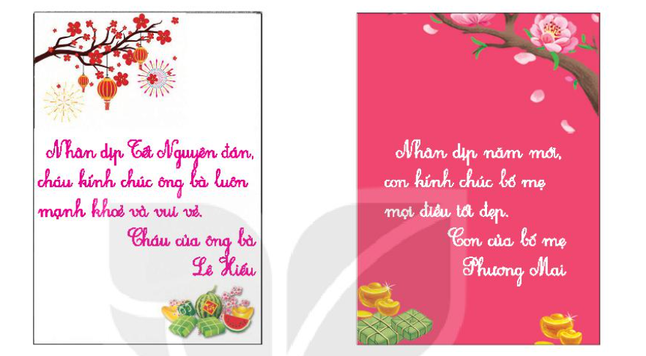
Đọc các tấm thiệp dưới đây và trả lời câu hỏi.
a. Mỗi tấm thiệp trên là của ai viết gửi đến ai?
b. Mỗi tấm thiệp đó được viết trong dịp nào?
c. Người viết chúc điều gì?

Slide 41



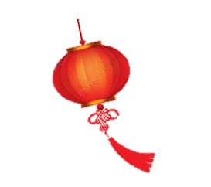

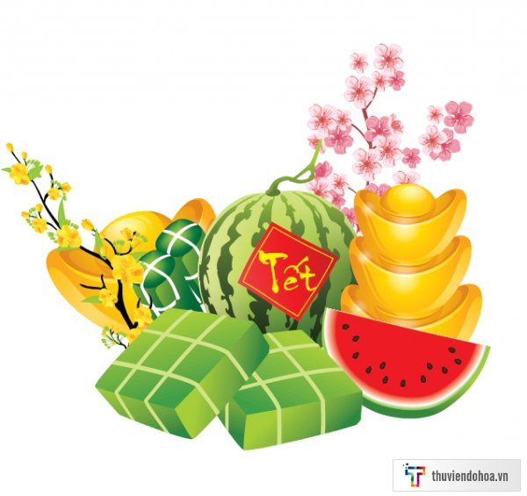
a. Mỗi tấm thiệp trên là của ai viết gửi đến ai?
b. Mỗi tấm thiệp đó được viết trong dịp nào?
c. Người viết chúc điều gì?
→ Thiệp của bạn Lê Hiếu viết cho ông bà.
Nhân dịp Tết Nguyên đán, cháu kính chúc ông bà luôn mạnh khoẻ và vui vẻ.
Cháu của ông bà
Lê Hiếu
→ Thiệp được viết trong dịp Tết.
→ Người viết chúc ông bà mạnh khoẻ, vui vẻ.

Slide 42



a. Mỗi tấm thiệp trên là của ai viết gửi đến ai?
b. Mỗi tấm thiệp đó được viết trong dịp nào?
c. Người viết chúc điều gì?
→ Thiệp của bạn Phương Mai viết cho bố mẹ.
Nhân dịp năm mới con chúc bố mẹ mọi điều tốt đẹp.
Con của bố mẹ
Phương Mai
→ Thiệp được viết trong dịp Tết.
→ Người viết chúc bố mẹ mọi điều tốt đẹp.

Slide 43
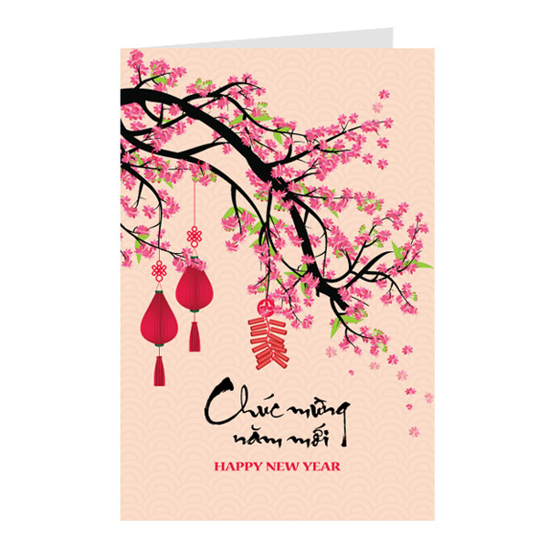
2. Em hãy viết một tấm thiệp chúc Tết gửi cho một người bạn hoặc người thân ở xa.

Slide 44
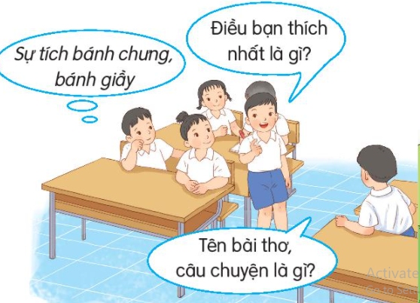
ĐỌC MỞ RỘNG
1. Tìm đọc một bài thơ hoặc câu chuyện về ngày Tết
2. Chia sẻ với các bạn câu thơ hay trong bài thơ hoặc điều em thích trong câu chuyện.

